Slide 1

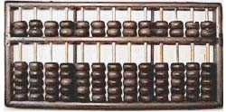
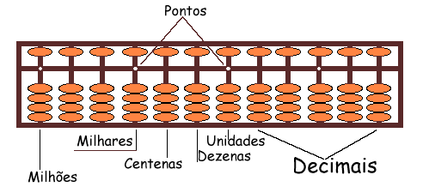
Hace muchos milénios el instrumento de calcular era el ÁBACO
Puntos
Miles
Unidades
Centenas
Decenas
Decimales
Millones

Slide 2
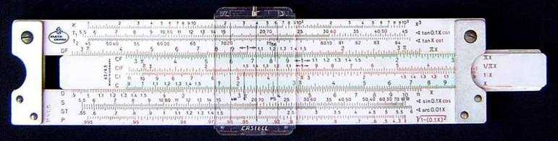
En 1622 apareció la Regla de Cálculo.

Slide 3
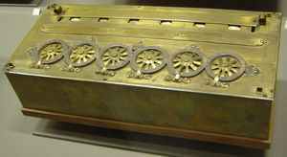
PASCALINA
Pascalina firmada por Pascal del año 1652.
Se expone un ejemplar original en París, en el Museo de Artes y Oficios.

Slide 4
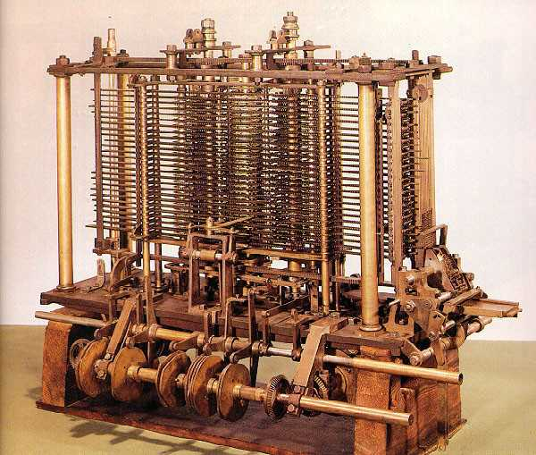
La máquina de Babbage,

Slide 5
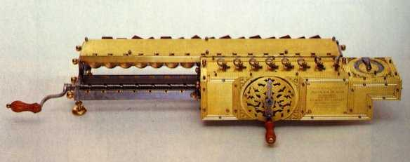
En 1672, la calculadora de Leibniz hacía cálculos de las cuatro operaciones básicas y extraía la raíz cuadrada.

Slide 6
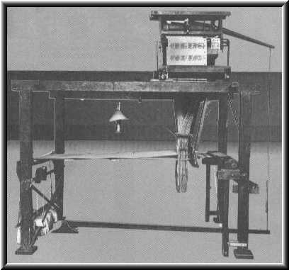
129 años después, en 1801, Joseph Marie Jacquard, dueño de una hilandería,
coloco diseños en sus telares, mediante un sistema de cartones perforados.

Slide 7
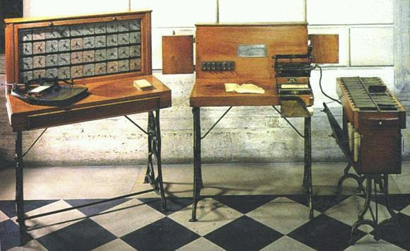
En 1890, Hermann Hollerith, para acelerar el trabajo del censo en los Estados Unidos, desarrolló un equipo en base a los cartones inventados por Jacquard.

Slide 8
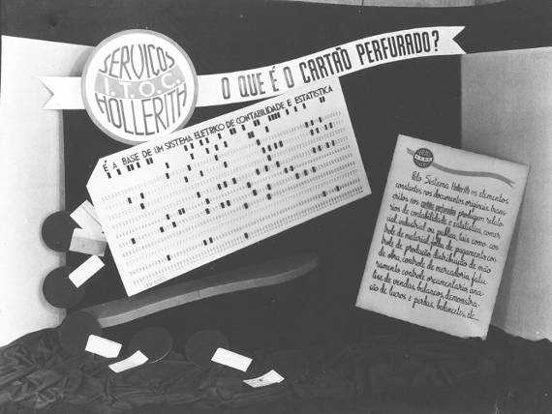
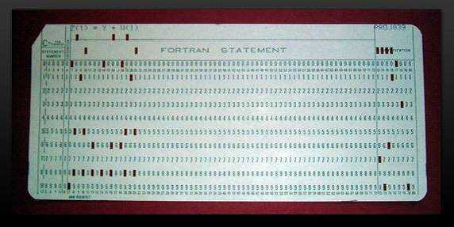
QUE ES EL CARTON PERFORADO?

Slide 9

En 1896, tal era el éxito de Hollerith que
fundó la Tabulation Machine Company,
que se unió con dos empresas y formo la
Computing Tabulation Recording Company.

Slide 10

Después de su muerte, la CTRC cambió de nombre a IBM - Internacional Business Machine.

Slide 11
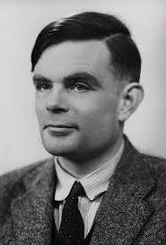
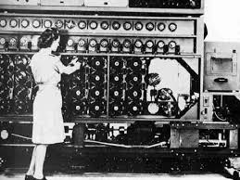
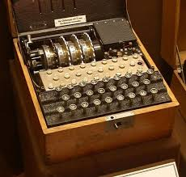
Alan Turing fue el principal responsable de descifrar Enigma, el código secreto utilizado por el Ejército alemán en la Segunda Guerra Mundial, contribuyendo con ello a acortar la guerra
Sus métodos de criptoanálisis fueron decisivos para paliar la amenaza de los submarinos en la Batalla del Atlántico

Slide 12
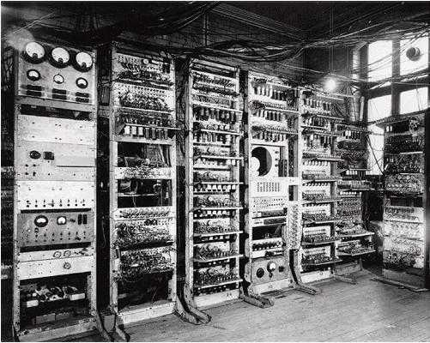
En 1943, por encargo de la Marina Norte-Americana, la IBM construyó el Mark I, totalmente electromecánico, con 17 mts de largo, 2,5 mts de altura y 5 toneladas de peso.

Slide 13
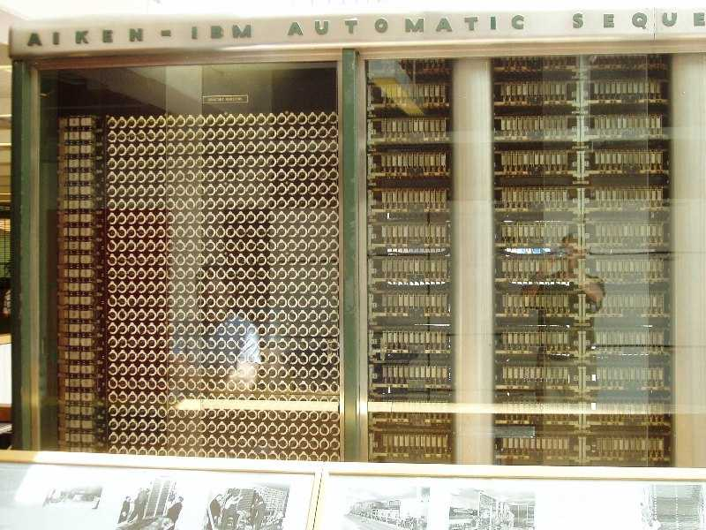
Usado para fines bélicos, el primer computador automático
contenía 750.000 partes unidas por, aproximadamente, 80 km de cables.

Slide 14
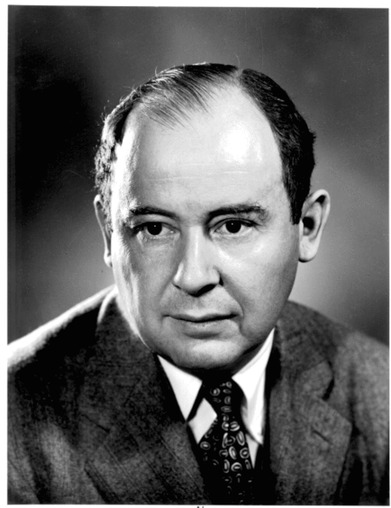
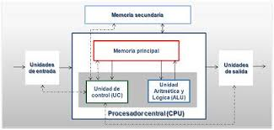
Modelo de Von Neumann
John Von Neumann (1903-1957) propone en 1945 almacenar las instrucciones de los programas en forma de código dentro de las computadoras.

Slide 15
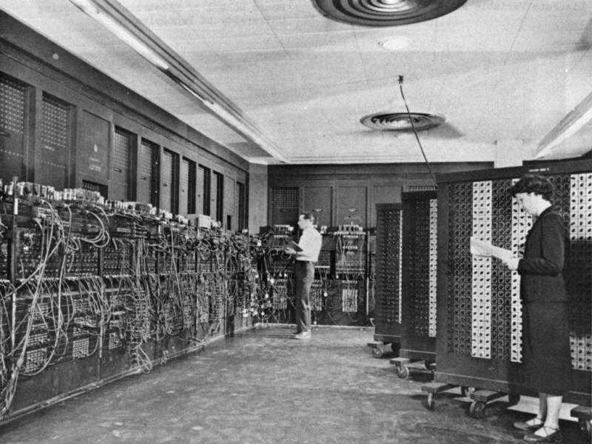
En 1948, Claude Shannon, desarrolló una teoría basada en numeración binária e introdujo el concepto de Bit – Binary digit. (Arriba, Computador ENIAC en 1946)

Slide 16
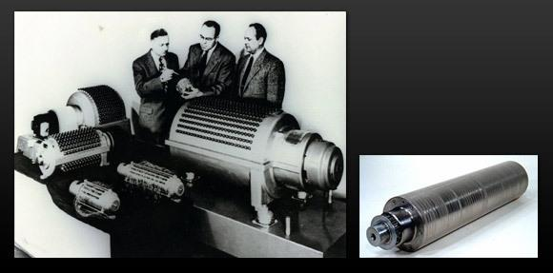
Aparición del Tambor magnético de memória.

Slide 17
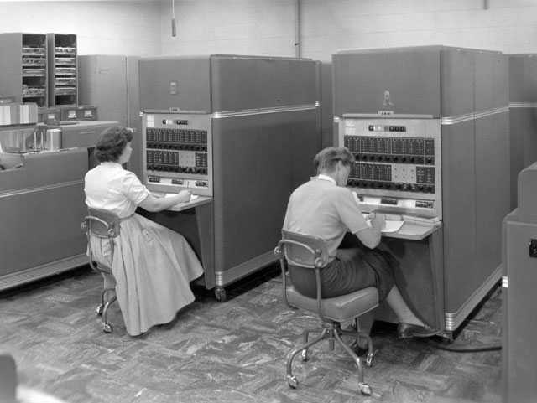
1954. Computadores IBM 650

Slide 18
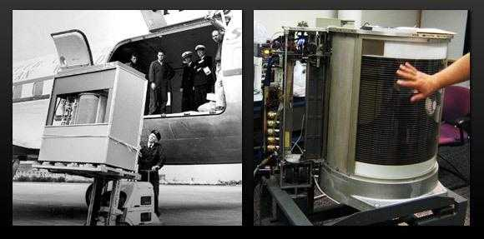
Disco duro en 1956 – 5 MB

Slide 19
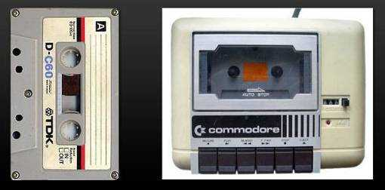
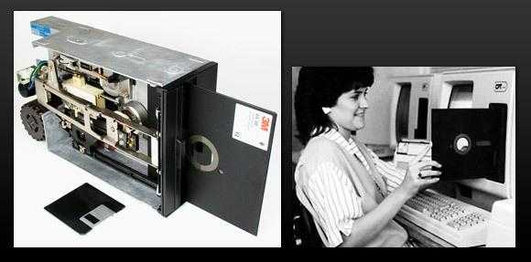
La era de los PC – Personal Computer
Cintas casset para guardar datos.
1967 - 1980
Disco de 8 pulgadas.
Almacenaba 79,7 KB.

Slide 20
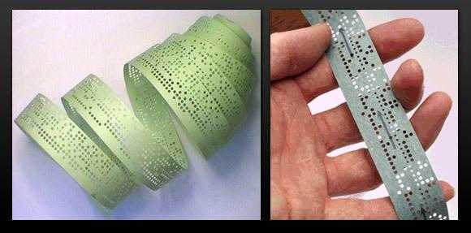
En 1969, en plena “Guerra Fría”, entre USA y la Unión Soviética, la ARPA, “Advanced Research Projects Agency”, subdivisión del Departamento de Defensa de los Estados Unidos, crea una red con los datos del gobierno diseminados en varios lugares, para no guardarlos en un servidor, de esta manera genera el embrión da la red Internet.

Slide 21
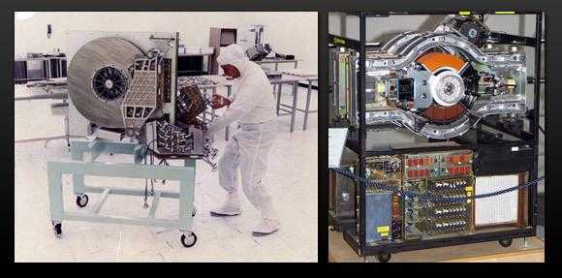
Disco duro en 1980 – 1 GB – 250 kg. Con un valor de $us. 81.000

Slide 22
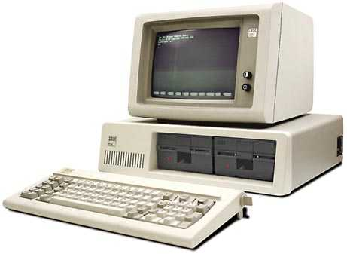
En enero de 1983, la ARPANET cambió su razón social de NCP a TCP/IP y en 1985 aparece el FTP. (La imagen arriba pertenece a un PC del año 1981)

Slide 23
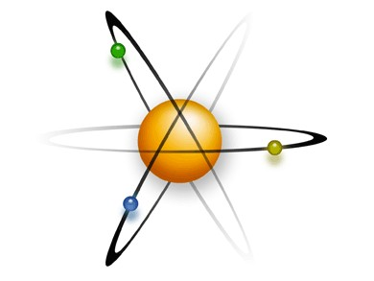
El CERN, “Conseil Européen pour la Recherche Nucléaire”, lanzo la idea
y creó la “World Wide Web”, interligando sistemas de investigación a
Universidades, a cuya red se integraron los usuarios a partir de los años 90.

Slide 24
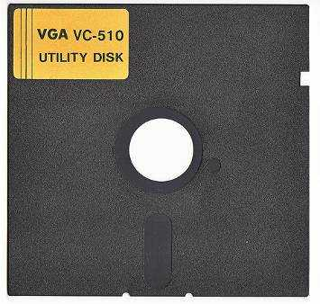
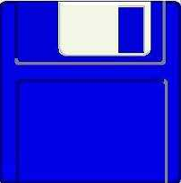
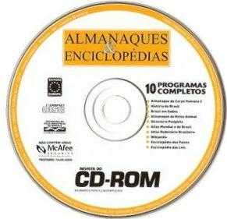

1981
disquet de 5”1/4
360 KB
1985
disquet de 3” ½
1.44 MB
1986
640 MB
2003
32 GB
En 20 años evolucionamos hacia un nuevo
tipo de almacenamiento de datos

Slide 25
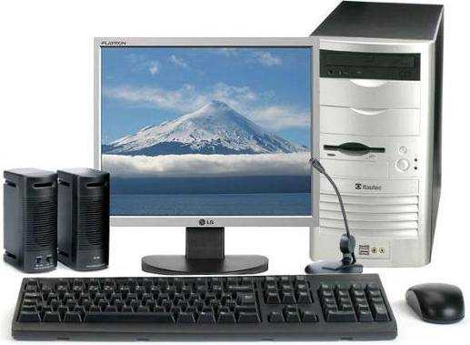
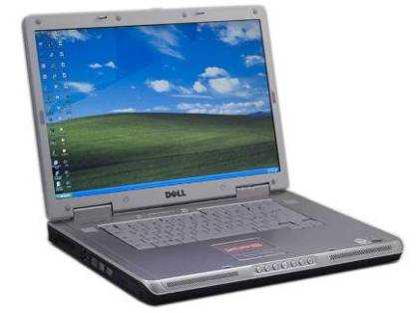
y.., en 50 años, pasamos de las computadores ENIAC a las “Laptops.”

Slide 26
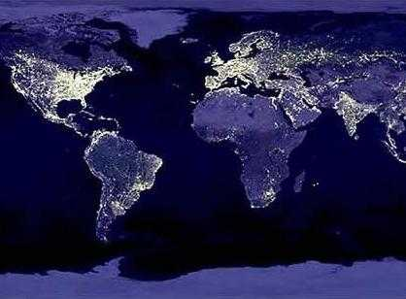
La 3ª onda de la humanidad.
Império sin Rey y Reina que aún no conoce la fuerza que tiene.

Slide 27


PRIMERA GENERACIÓN (1951-1956)
Fabricadas con válvulas electrónicas
Gran tamaño y mantenimiento complicado
Baja confiabilidad (excesivas fallas)
Procesamiento Secuencial
Realización de una única tarea por vez

Slide 28
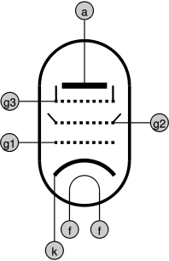
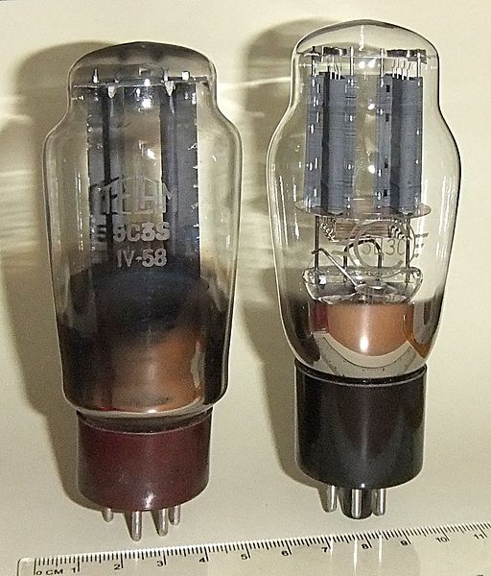
Primera Generación
LA VÁLVULA ELECTRÓNICA
Los componentes de
estas válvulas son: el filamento, el cátodo (emisión de electrones) y el ánodo (receptor de flujo de
electrones).

Slide 29

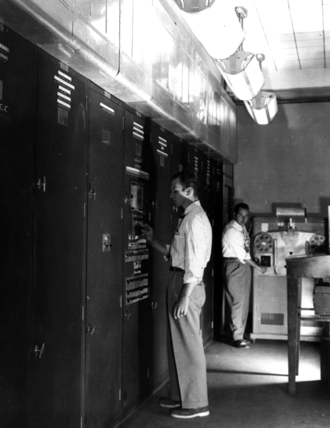
Primera Generación
COMPUTADORAS DESTACADAS
ENIAC
EDVAC

Slide 30
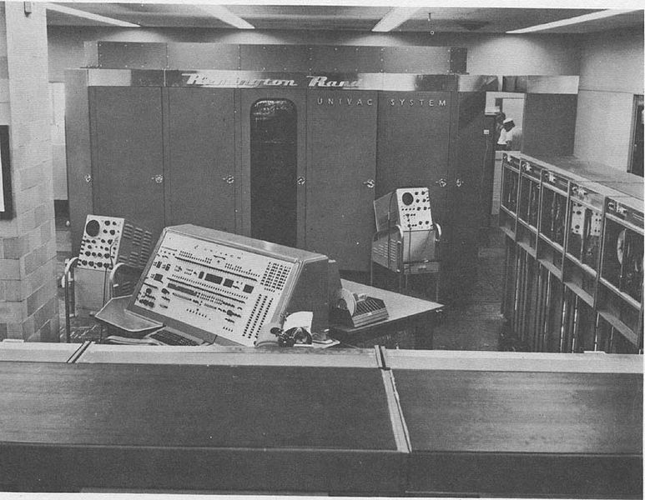
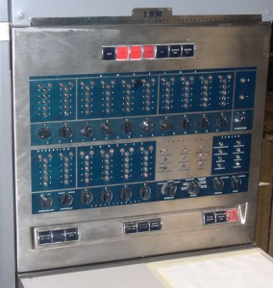
Primera Generación
COMPUTADORAS DESTACADAS
UNIVAC
IBM 650

Slide 31
SEGUNDA GENERACIÓN (1956-1964)
Fabricadas con transistores
Reducción en el tamaño de los equipos
Aumento en la confiabilidad
Posibilidad de realizar tareas simultáneas
Facilitan la tarea de programación
Expansión al sector privado

Slide 32
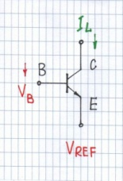
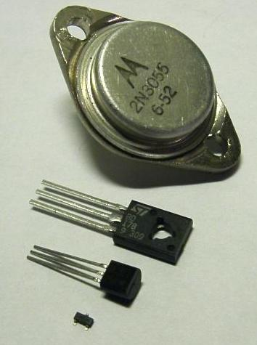
Segunda generación
EL TRANSISTOR
Dispositivo electrónico semiconductor que cumple las funciones de amplificador, oscilador y conmutador .
Son mucho mas pequeños que las válvulas.
El tiempo promedio entre fallas de las válvulas electrónicas es muy alto en comparación con el de los transistores.
El costo de los transistores era muy inferior.

Slide 33
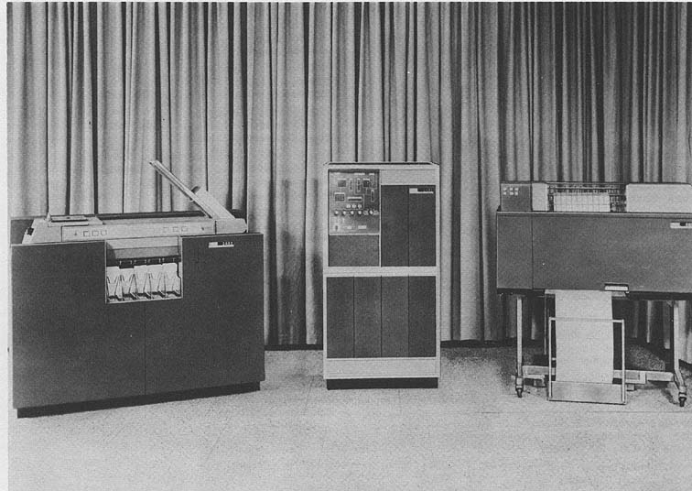
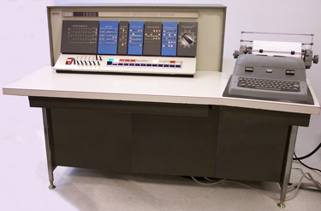
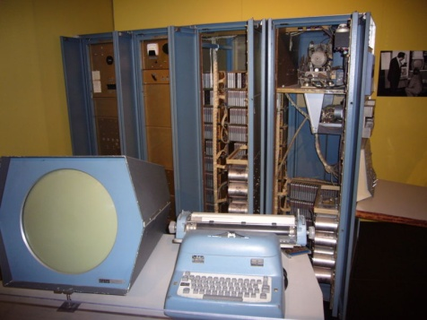
Segunda Generación
COMPUTADORAS DESTACADAS
IBM 1401
IBM 1620
PDP-1

Slide 34
TERCERA GENERACIÓN (1964-1971)
Menor consumo de energía
Apreciable reducción de espacio
Aumento de fiabilidad
Renovación de periféricos
Multiprogramación: ejecución de varios programas simultáneamente
Minicomputadoras con gran capacidad de procesamiento.

Slide 35
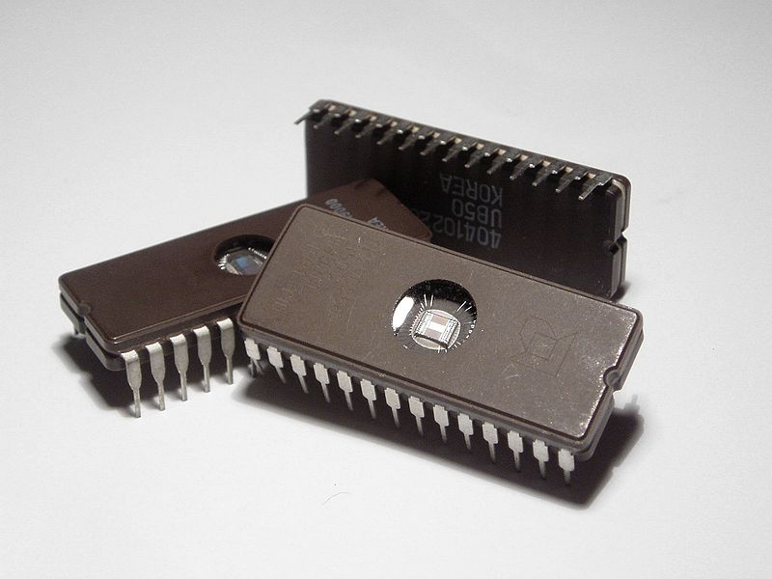
Tercera generación
EL CIRCUITO INTEGRADO
La integración de grandes cantidades de diminutos transistores en pequeños chips, la capacidad de producción
masiva, su confiabilidad, la facilidad para agregarles complejidad, su bajo costo, su mayor eficiencia energética y su reducido tamaño son sus principales ventajas

Slide 36
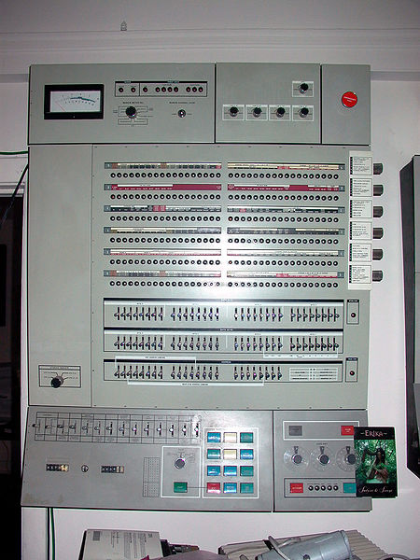
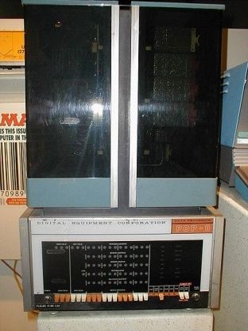
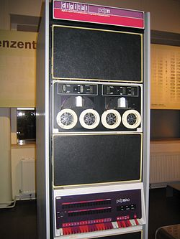
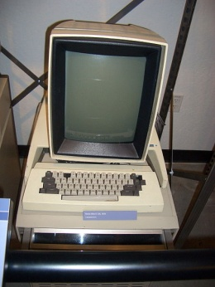
Tercera Generación
COMPUTADORAS DESTACADAS
IBM S/360
PDP-8 y PDP-11
XEROX
ALTO

Slide 37
CUARTA GENERACIÓN (1971-1981)
Aparición del microprocesador
“Revolución tecnológica” en cuanto a la microelectrónica
Cambios profundos en la apariencia y capacidad de procesamiento
La PC (Personal Computer) y su popularidad

Slide 38
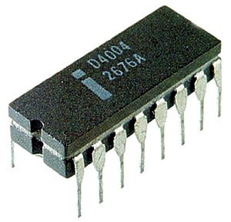
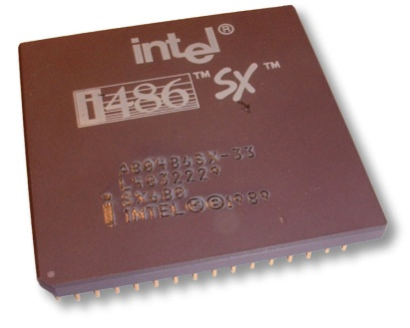

Cuarta generación
EL MICROPROCESADOR
El microprocesador es un circuito integrado de alta complejidad Este constituye la unidad central de procesamiento (CPU) de las PC y está constituido por: la Unidad de Control (UC), la Unidad de Procesamiento (ALU + Unidad de Coma Flotante) y el Bus de entrada/salida

Slide 39
Cuarta generación
EVOLUCIÓN HISTÓRICA DEL MICROPROCESADOR
1971 – Intel 4004
1972 – Intel 8008
1974 – Intel 8080
1975 – Motorola 6800
1982 – Intel 80286
1978/79 – Intel 8086/88
1985 – Intel 80386
1989 – Intel 80486
1991 – AMD AMx86
1992 – DEC Alpha
1993 – Intel Pentium
1995 – Intel Pentium Pro
1996 – AMD K5/K6/K6-2
1997 – Intel Pentium II
1999 – Intel Pentium III
2000 – Intel Pentium 4
2006 – Intel Core Duo
2007 – AMD Phenom
2008 – Intel Corei7/AMD Phenom II/ Athlon II
2004 – AMD Athlon 64
2011 – Intel Bridge/AMD Fusion

Slide 40
Quinta generación (1981-1989)
La base de este nuevo modelo es la arquitectura en paralelo: varios procesadores realizando tareas en forma simultánea y coordinados por otro procesador.
Almacenamiento en dispositivos –magnéticos-opticos
Reconocimiento de vos e imágenes
DVD como almacenamiento

